Slide 1
Ум заключается не только в знаниях, но и в умении применять знания на деле.
Аристотель

Slide 2
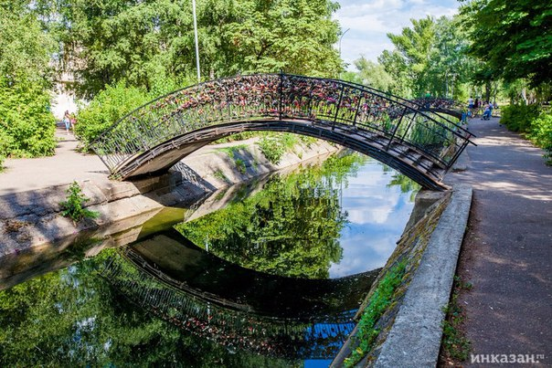
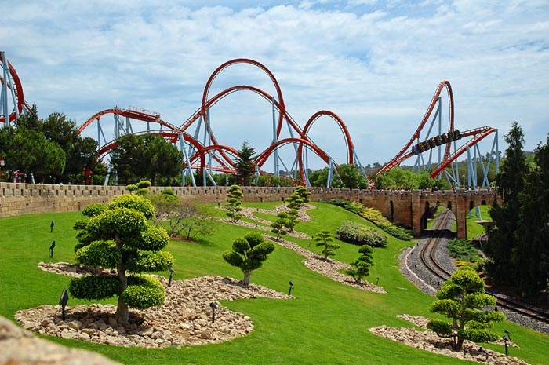
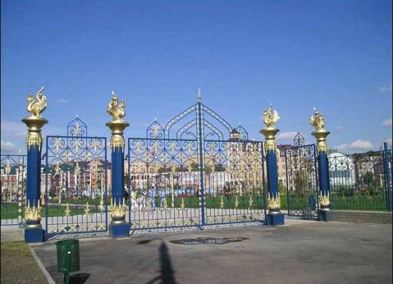
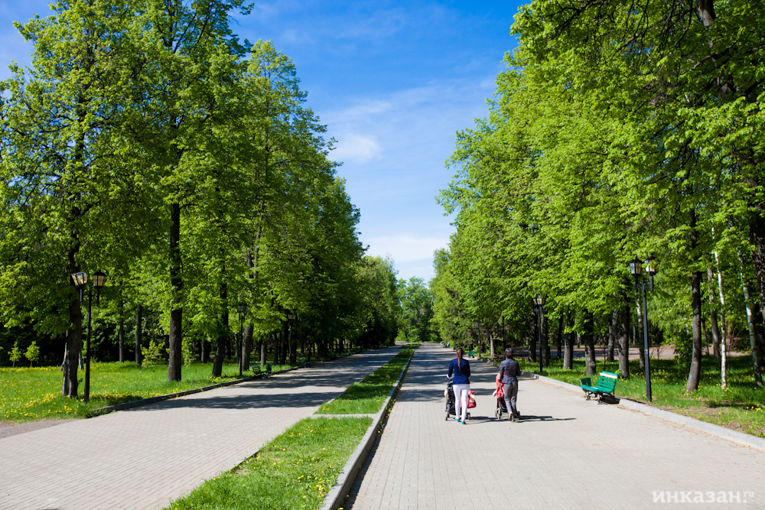
2
0
1
5

Slide 3
Применение распределительного свойства умножения
6 класс
Васильева Е.А.

Slide 4
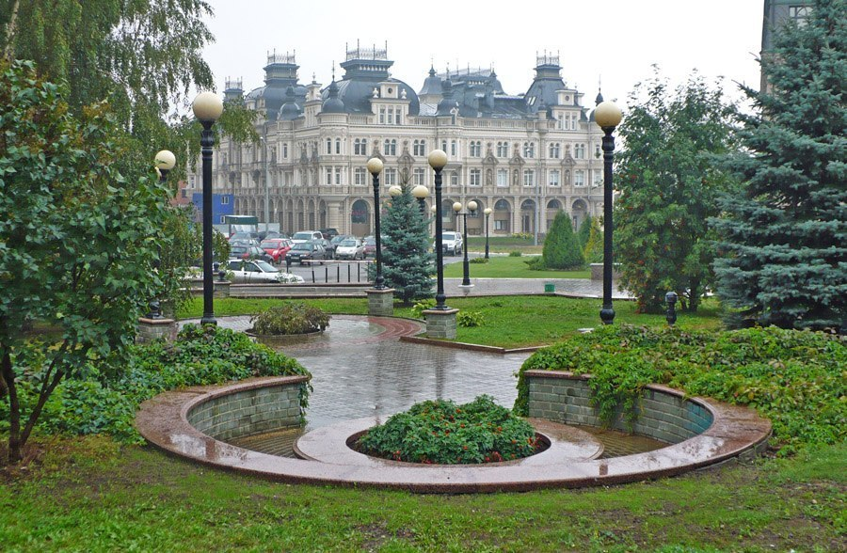
Задание №1
Более 0,56 млрд рублей

Slide 5
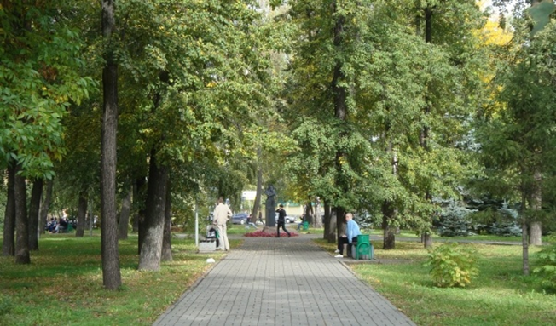
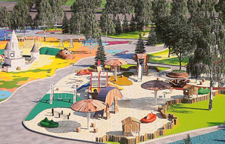
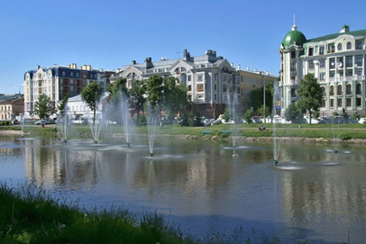
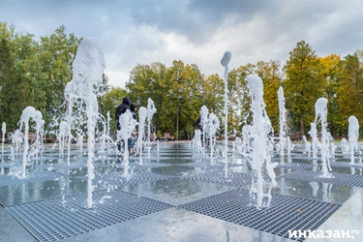
Толстовский садик
Парк Черное озеро
Парк им. Горького

Slide 6
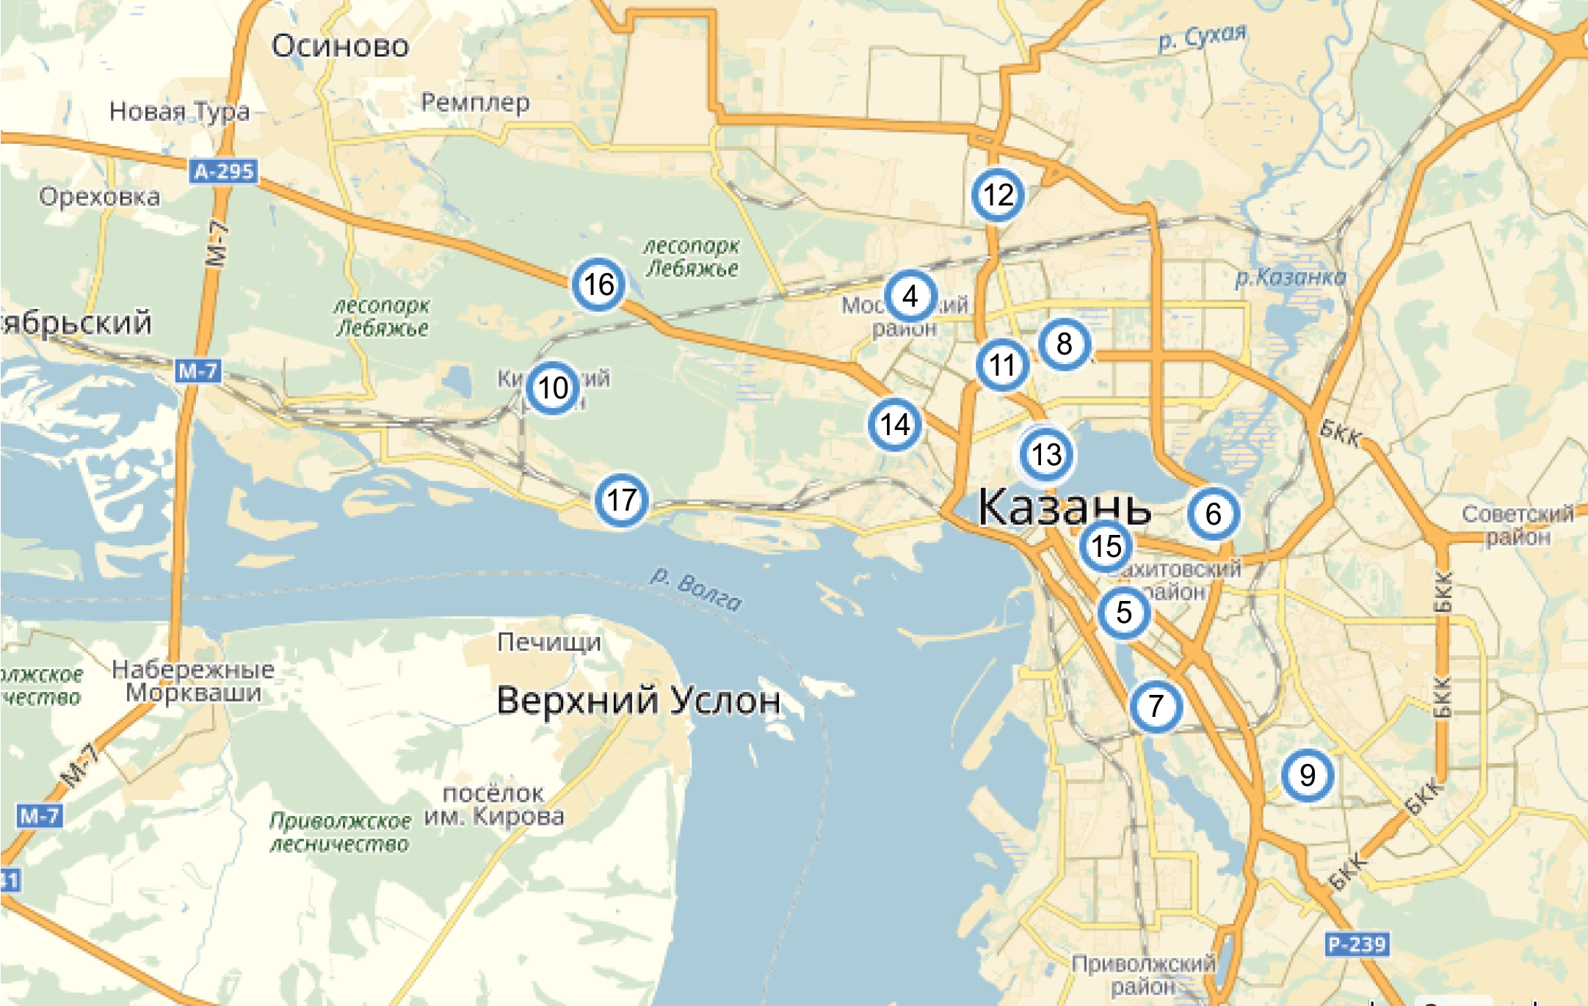

Slide 7
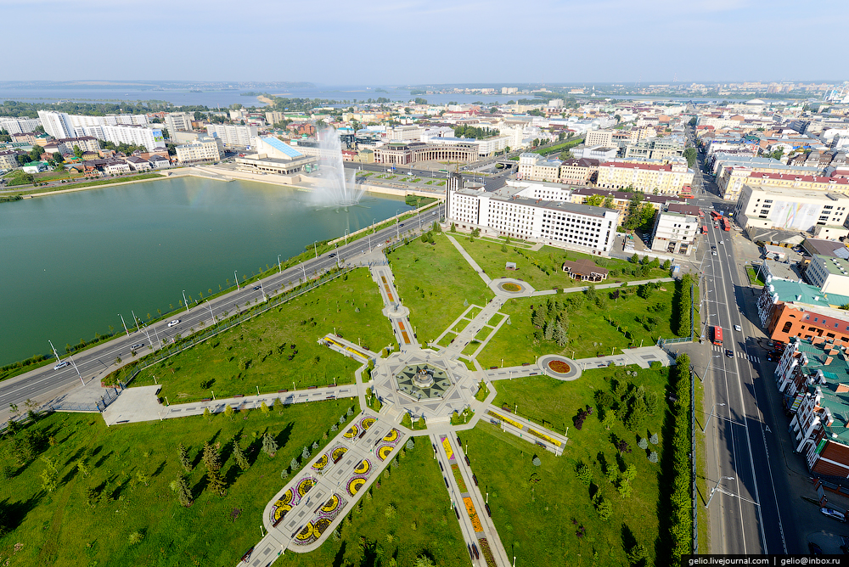
Задание №2
Решить уравнение
Ответ: 137

Slide 8
Задание №3.
62 | 53 | 7 | 19 | 26 | 14 | 18 | 19 | 53 | 61
р
и
н
о
г
о
к
с
к
-
53 | 12 | 93 | 71 | 16 | 93 | 54 | 18 | 19 | 26 | 33
о
м
е
т
ь
е
в
с
к
и
й
15 | 93 | 18
л
е
с

Slide 9
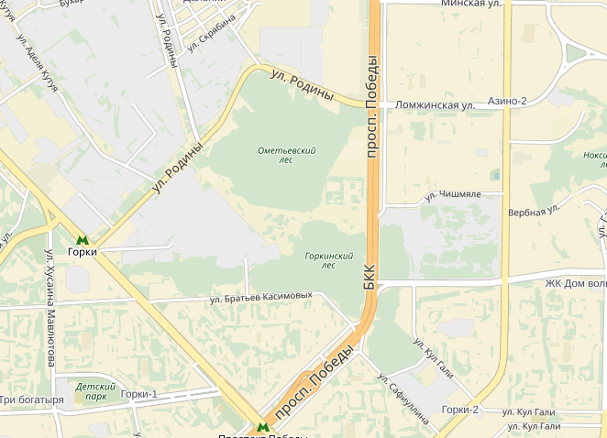

Slide 10
Количество баллов | Оценка
14 - 16 | 5
11 - 13 | 4
8 - 10 | 3

Slide 11
«Природа так обо всем позаботилась, что повсюду ты находишь чему учиться»
Леонардо да Винчи

Slide 12
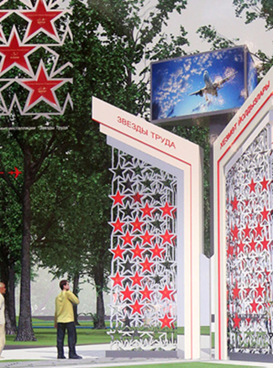

Slide 13
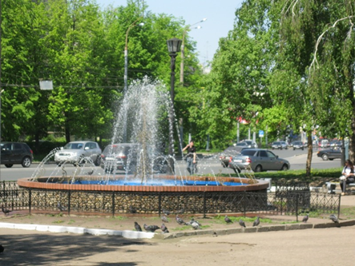
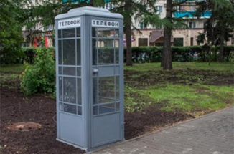
Сквер на Советской площади

Slide 14
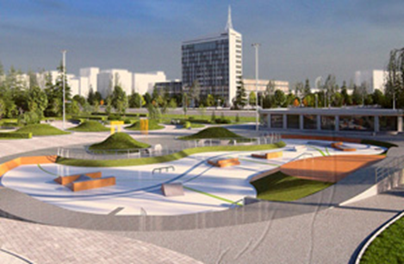
проект

Slide 15
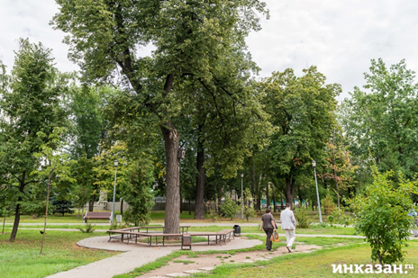
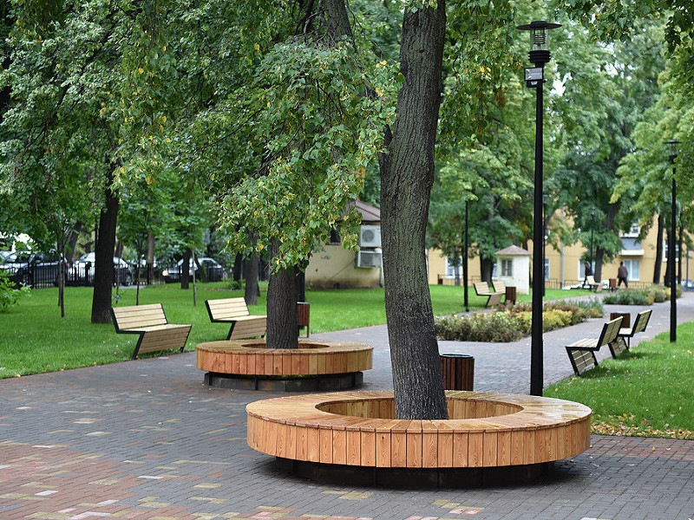

Slide 16
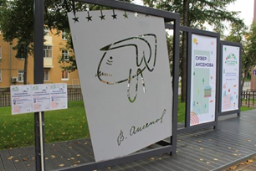
Сквер им. Аксенова

Slide 17
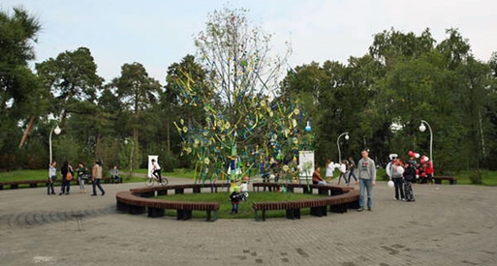
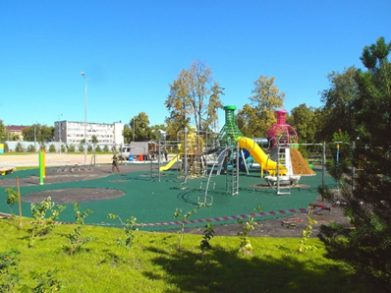
Парк «Сосновая роща»

Slide 18
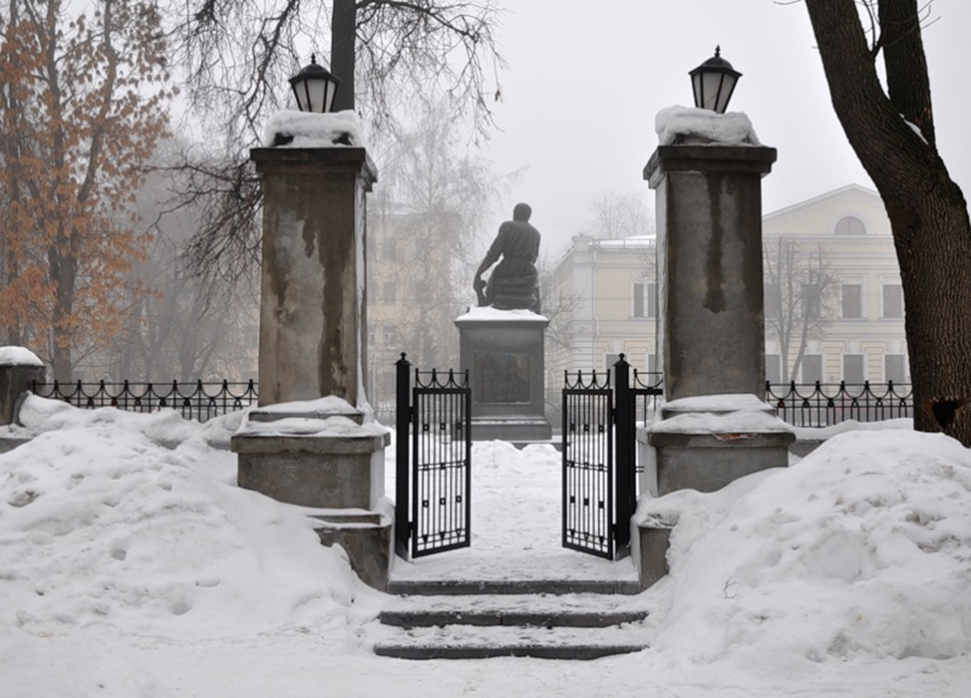
Спасибо за внимание

